Slide 1

SNC8600 蓝牙耳机ENC解决方案 参考设计
深圳市九音科技
V1.2

Slide 2
History
Version | Date | Brief | Author
1.0 | ‎2021‎-‎6-‎10‎ | 初始版本建立，包含系统框图，软硬件设计建议 | 白蓉
1.1 | 2021-6-29 | 增加“结构设计建议—外壳” | 白蓉
1.2 | 2021-7-17 | 增加“结构设计建议—线材”，“结构设计建议—声学器件”页 | 白蓉

Slide 3
概述
背景
Soundec SNC8600系列耳内拾音算法可以实现嘈杂环境下的麦克风降噪，从而解决消费类耳机在诸如地铁、机场、户外运动、骑行等场景下的超强通话降噪需求。
耳内拾音消耗算力，考虑到便携式耳机电池电量的需求，通过和主控芯片（如蓝牙IC）的通讯和开关控制，使SNC8600工作在降噪模式；非降噪模式时关闭SNC8600从而节省功耗，不影响设备正常运行。

Slide 4
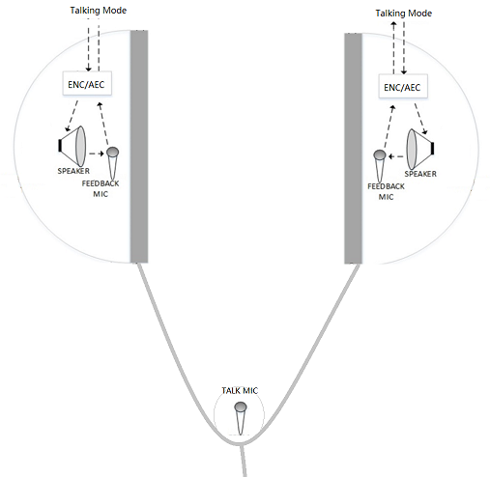
颈挂蓝牙耳机麦克风拓扑
左声道
右声道
FB Mic x 2
左声道
右声道
Talk Mic x 1

Slide 5
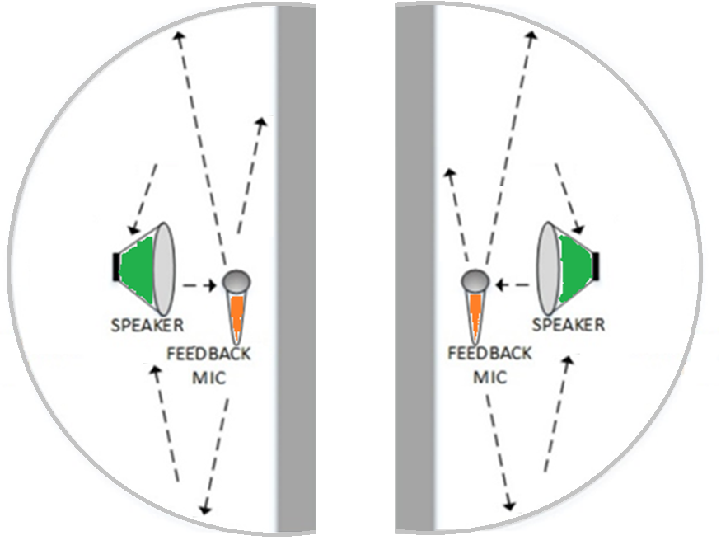
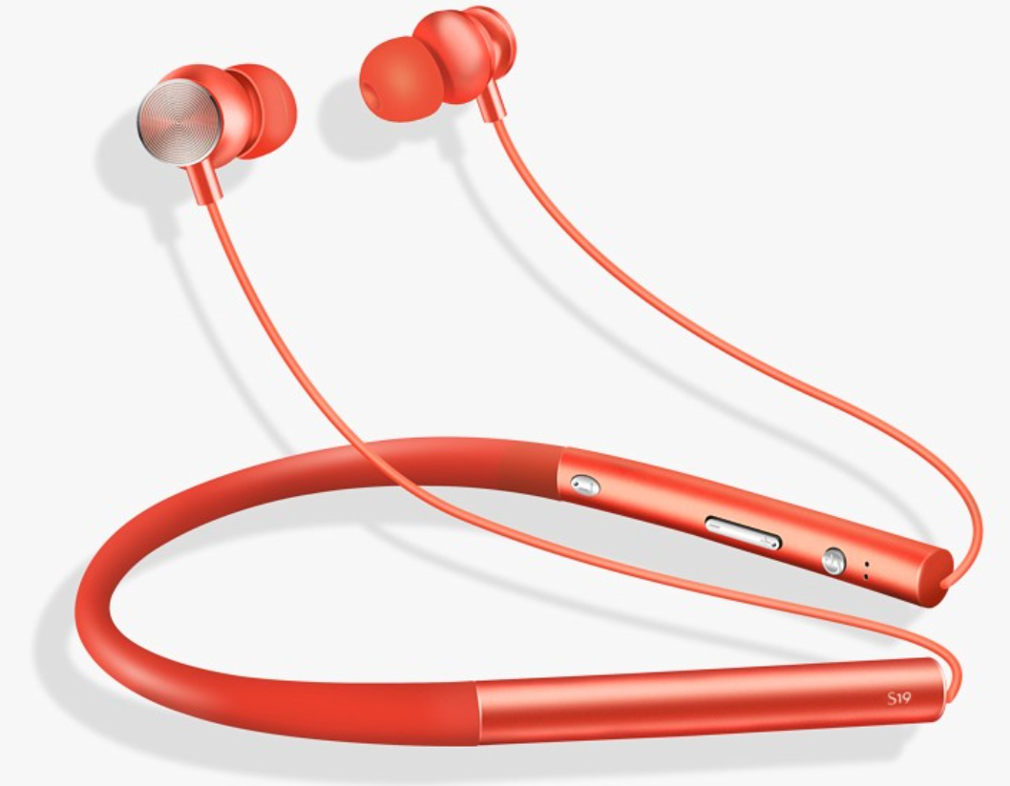

方案框图
SNC8600
FB Mic PDM数据
DMIC2_IN
DMIC1_IN
AEC
&
ENC
参考信号(AEC Reference signal)
Π(派)型衰减电路
Π(派)型衰减电路
Bluetooth
Solution
AMIC2_IN
DAC R
AMIC1_IN
DAC L
I2S_SDI
I2S_SDO
RF
I2S_SDO
I2S_SDI
UART
MIC_IN
UART
Power
GPIO1
DFU_Trigger
GPIO2

Slide 6
方案说明
主控选择：
考虑到整机功耗，蓝牙做主控模式
工作模式：
SNC8600根据主控的需要，开启或者关闭
降噪模式：
普通模式：主控使用Talk 麦克风，完成正常通话模式
降噪模式：当用户身处比较嘈杂的环境，主控通过打开SNC8600电源，进入降噪模式
自动降噪：
根据外界环境声音的变化，主控自动切换降噪模式（见软件功能扩展建议）

Slide 7
软件扩展功能建议
为了更好的用户体验，可以选择通过检测Talk麦克风的能量，自动切换降噪场景，在降噪模式下选择开启SNC8600
Bluetooth
能量检测
SNC8600
开关控制

Slide 8
硬件设计建议
此处加硬件原理图，Layout图，layout建议
PCB layout注意：
蓝牙天线部分的射频干扰需要注意。（蓝牙天线现在使用的是FPC天线，如果陶瓷天线性能更好的话，可更换为陶瓷天线）。
设计时，麦克风在PCB板上的走线需要做抗干扰处理。
麦克风输入焊盘处，需要做包地处理。
PCB板两边需增加喇叭屏蔽线的焊盘。
晶振需要和芯片放在同一面。
PCB layout为保证性能，建议做成6层板。

Slide 9
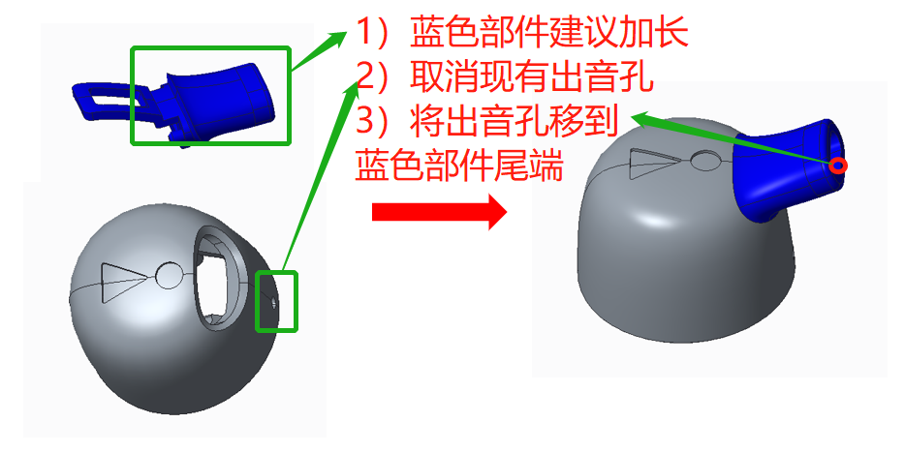
结构设计建议—外壳
关于泄压孔，建议前腔开孔尽量避免噪音漏入，要兼顾降噪效果与音乐音质平衡。
后腔泄音孔建议放置于SR和线材之间。
麦克风摆放位置无特别要求（建议参考A公司喇叭模组）

Slide 10
结构设计建议—线材
Mic
VDD
双绞线
BAT+
CLK
SPK+
BAT-
DAT
SPK-
GND
屏蔽线GND
屏蔽线GND
屏蔽线GND
Notes:
颈挂部分线材包含一组电池线。耳机部分不需要。

Slide 11
结构设计建议—线材
线材需求：屏蔽线
屏蔽线的具体需求:
常规通用的屏蔽线;
线材规格：
材质：漆包铜丝
外被附着力：线材端末20mm脱皮，绞线不能散铜丝。
绝缘：DC250v 10MΩ 25℃
耐压：AC250v 漏电流0.2mA 25℃
摇摆：50g R3 ±90°60回/分 5000回，无全断线。
线体抗拉力：≥80N
符合HF环保要求，有RoSH证书
SPK线和麦克风线要分别做屏蔽；
SPK线和电源线要做隔离处理(参考第10页) ；
直径控制在<φ2.0mm±0.1mm

Slide 12
结构设计建议—声学器件
关于麦克风和speaker在同一腔体，算法对该腔体的具体需求是哪些：
TBC
麦克风和Speaker的安装建议或规避问题有哪些：
无特别需求
麦克风的详细规格建议：
AOP: 125dB，>130dB最好；
SNR：60dB，>64dB最好；
灵敏度：-26dB（Typ.）,±1dB
THD：>110dB，最佳值>120dB
Speaker的详细规格建议：
对喇叭单元没有特别要求，建议喇叭和麦克风做成一体化模组(建议参考A公司喇叭模组)。

